Slide 1
Багаветдинова Айсылу Баграмовна
Учитель технологии МБОУ
«Школа №33»

Slide 2
"Проектирование современного урока с использованием эффективных технологий"
Содержание образования – это король,
а технологии образования – это Бог.
В. П.Тихомиров

Slide 3
МЭНЭДЖМЭНТ

Slide 4
Проверка домашнего задания

Slide 5
Актуализация знаний

Slide 6
Изучение нового материала

Slide 7
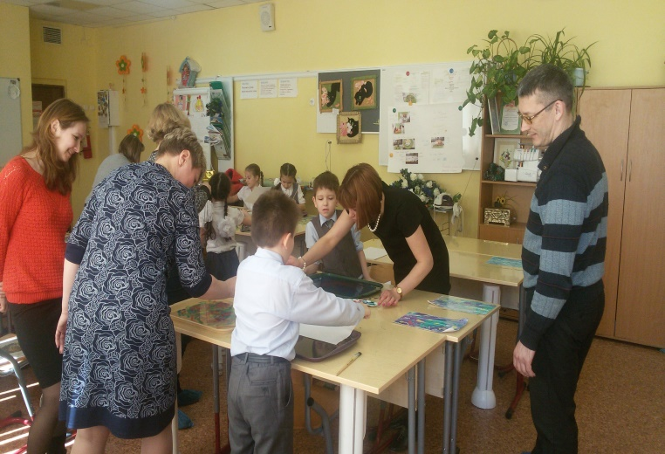
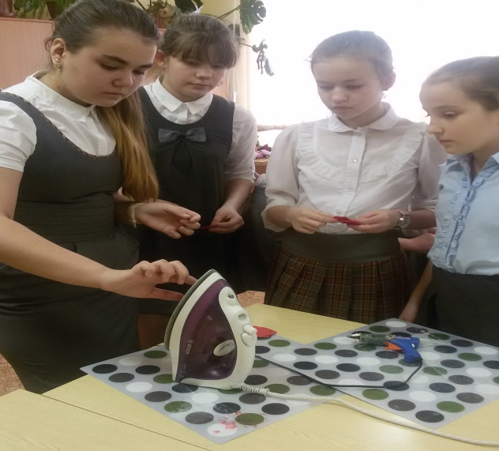
Мастер классы

Slide 8
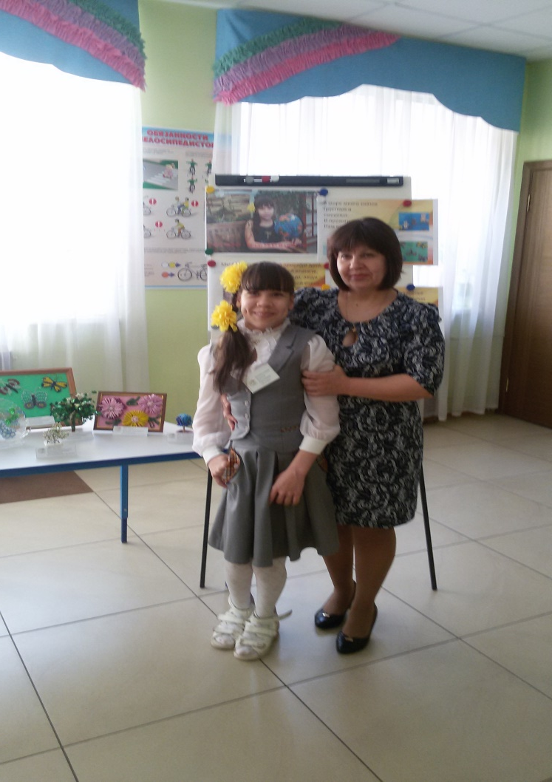
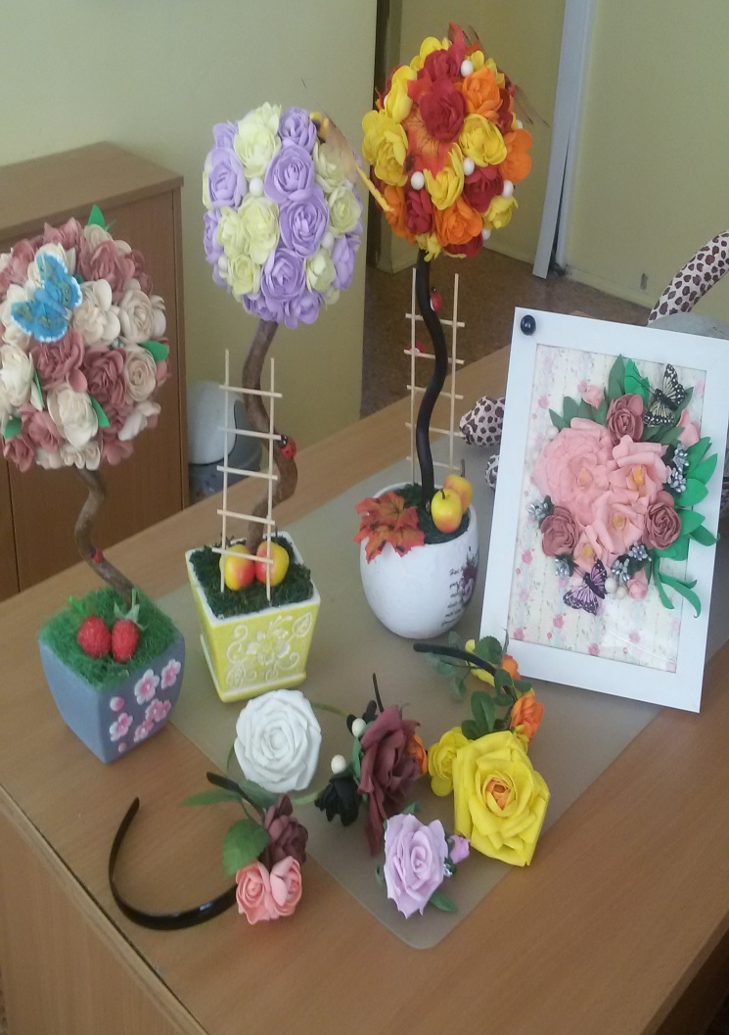
Персональные выставки

